Slide 1
锦囊妙计（8）

Slide 2
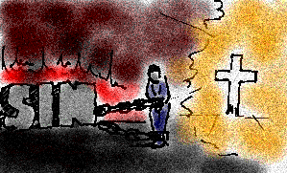
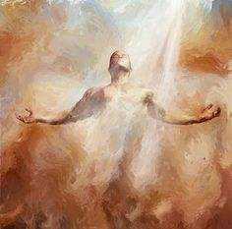
约3:19 光来到世间，世人因自己的行为是恶的，不爱光，倒爱黑暗，定他们的罪就是在此。3:20 凡作恶的便恨光，并不来就光，恐怕他的行为受责备。3:21 但行真理的必来就光，要显明他所行的是靠神而行。

Slide 3
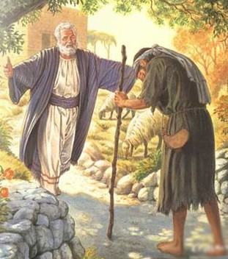
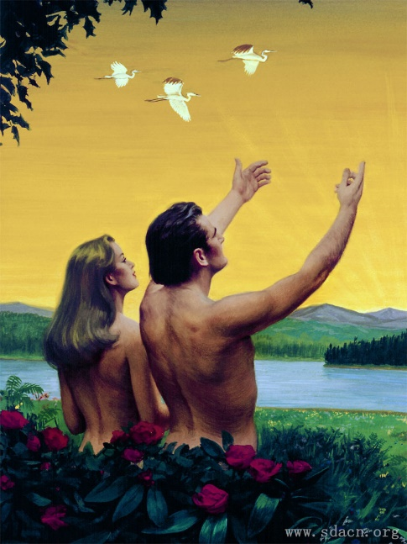
创2:21 耶和华 神使他沉睡，他就睡了；于是取下他的一条肋骨，又把肉合起来。2:22 耶和华 神就用那人身上所取的肋骨造成一个女人，领他到那人跟前。2:23 那人说：这是我骨中的骨，肉中的肉，可以称他为女人，因为他是从男人身上取出来的。2:24 因此，人要离开父母，与妻子连合，二人成为一体。

Slide 4
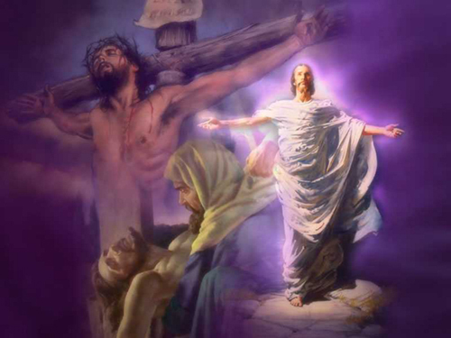
来9:14 何况基督藉着永远的灵，将自己无瑕无疵献给神，他的血岂不更能洗净你们的心（原文是良心），除去你们的死行，使你们事奉那永生神么？
徒13:33 神已经向我们这作儿女的应验，叫耶稣复活了。正如诗篇第二篇上记着说：你是我的儿子，我今日生你。

Slide 5
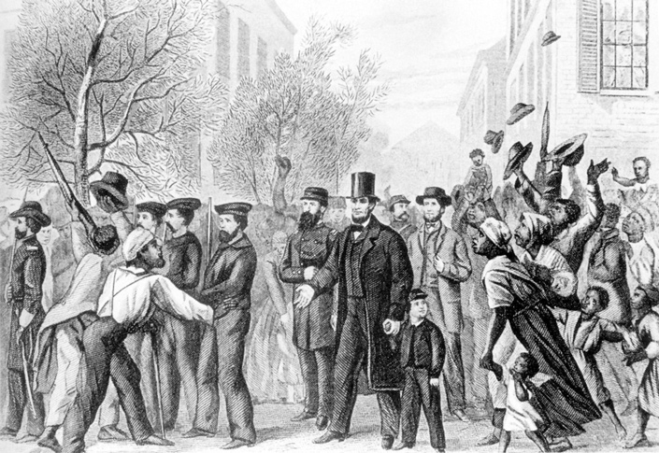
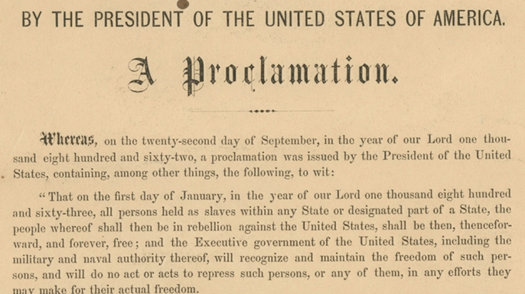

Slide 6
徒13:44 到下安息日，合城的人几乎都来聚集，要听神的道。13:45 但犹太人看见人这样多，就满心嫉妒，硬驳保罗所说的话，并且毁谤。13:46 保罗和巴拿巴放胆说：神的道先讲给你们原是应当的；只因你们弃绝这道，断定自己不配得永生，我们就转向外邦人去。13:47 因为主曾这样吩咐我们说：我已经立你作外邦人的光，叫你施行救恩，直到地极。13:48 外邦人听见这话，就欢喜了，赞美神的道；凡预定得永生的人都信了。

Slide 7
约翰福音第17章
⁷ 如今他们知道，凡你所赐给我的，都是从你那里来的；
⁸ 因为你所赐给我的道，我已经赐给他们，他们也领受了，又确实知道，我是从你出来的，并且信你差了我来。
⁹ 我为他们祈求，不为世人祈求，却为你所赐给我的人祈求，因他们本是你的。
申7:7 耶和华专爱你们，拣选你们，并非因你们的人数多于别民，原来你们的人数在万民中是最少的。7:8 只因耶和华爱你们，又因要守他向你们列祖所起的誓，就用大能的手领你们出来，从为奴之家救赎你们脱离埃及王法老的手。7:9 所以，你要知道耶和华―你的 神，他是 神，是信实的 神；向爱他、守他诫命的人守约，施慈爱，直到千代。

Slide 8
约翰福音第17章
⁷ 如今他们知道，凡你所赐给我的，都是从你那里来的；
⁸ 因为你所赐给我的道，我已经赐给他们，他们也领受了，又确实知道，我是从你出来的，并且信你差了我来。
⁹ 我为他们祈求，不为世人祈求，却为你所赐给我的人祈求，因他们本是你的。
弗1:3 愿颂赞归与我们主耶稣基督的父神！他在基督里曾赐给我们天上各样属灵的福气：1:4 就如神从创立世界以前，在基督里拣选了我们，使我们在他面前成为圣洁，无有瑕疵；1:5 又因爱我们，就按着自己意旨所喜悦的，预定我们藉着耶稣基督得儿子的名分，1:6 使他荣耀的恩典得着称赞；这恩典是他在爱子里所赐给我们的。

Slide 9
约翰福音第17章
⁷ 如今他们知道，凡你所赐给我的，都是从你那里来的；
⁸ 因为你所赐给我的道，我已经赐给他们，他们也领受了，又确实知道，我是从你出来的，并且信你差了我来。
⁹ 我为他们祈求，不为世人祈求，却为你所赐给我的人祈求，因他们本是你的。
约6:66 从此，他门徒中多有退去的，不再和他同行。6:67 耶稣就对那十二个门徒说：你们也要去么？6:68 西门彼得回答说：主阿，你有永生之道，我们还归从谁呢？6:69 我们已经信了，又知道你是神的圣者。6:70 耶稣说：我不是拣选了你们十二个门徒么？但你们中间有一个是魔鬼。

Slide 10
约翰福音第17章
⁷ 如今他们知道，凡你所赐给我的，都是从你那里来的；
⁸ 因为你所赐给我的道，我已经赐给他们，他们也领受了，又确实知道，我是从你出来的，并且信你差了我来。
⁹ 我为他们祈求，不为世人祈求，却为你所赐给我的人祈求，因他们本是你的。
罗8:28 我们晓得万事都互相效力，叫爱神的人得益处，就是按他旨意被召的人。8:29 因为他预先所知道的人，就预先定下效法他儿子的模样，使他儿子在许多弟兄中作长子。8:30 预先所定下的人又召他们来；所召来的人又称他们为义；所称为义的人又叫他们得荣耀。

Slide 11
约翰福音第17章
¹⁰ 凡是我的，都是你的；你的也是我的，并且我因他们得了荣耀。
¹¹ 从今以后，我不在世上，他们却在世上；我往你那里去。圣父阿，求你因你所赐给我的名保守他们，叫他们合而为一象我们一样。¹² 我与他们同在的时候，因你所赐给我的名保守了他们，我也护卫了他们；其中除了那灭亡之子，没有一个灭亡的，好叫经上的话得应验。¹³ 现在我往你那里去，我还在世上说这话，是叫他们心里充满我的喜乐。
约16:14 他（圣灵）要荣耀我，因为他要将受于我的告诉你们。16:15 凡父所有的，都是我的；所以我说，他要将受于我的告诉你们。
约17:6 你从世上赐给我的人，我已将你的名显明与他们。他们本是你的，你将他们赐给我，他们也遵守了你的道。

Slide 12
约翰福音第17章
¹⁰ 凡是我的，都是你的；你的也是我的，并且我因他们得了荣耀。
¹¹ 从今以后，我不在世上，他们却在世上；我往你那里去。圣父阿，求你因你所赐给我的名保守他们，叫他们合而为一象我们一样。¹² 我与他们同在的时候，因你所赐给我的名保守了他们，我也护卫了他们；其中除了那灭亡之子，没有一个灭亡的，好叫经上的话得应验。¹³ 现在我往你那里去，我还在世上说这话，是叫他们心里充满我的喜乐。
约16:14 他（圣灵）要荣耀我，因为他要将受于我的告诉你们。16:15 凡父所有的，都是我的；所以我说，他要将受于我的告诉你们。
约17:6 你从世上赐给我的人，我已将你的名显明与他们。他们本是你的，你将他们赐给我，他们也遵守了你的道。

Slide 13
约翰福音第17章
¹⁴ 我已将你的道赐给他们。世界又恨他们；因为他们不属世界，正如我不属世界一样 （They are not of the world, even as I am not of the world）。
¹⁵ 我不求你叫他们离开世界，只求你保守他们脱离那恶者（或作：脱离罪恶）。
¹⁶ 他们不属世界，正如我不属世界一样（They are not of the world, even as I am not of the world） 。
约1:10 他在世界，世界也是藉着他造的，世界却不认识他。1:11 他到自己的地方来，自己的人倒不接待他。1:12 凡接待他的，就是信他名的人，他就赐他们权柄，作神的儿女。1:13 这等人不是从血气生的，不是从情慾生的，也不是从人意生的，乃是从神生的。

Slide 14
约翰福音第17章
¹⁴ 我已将你的道赐给他们。世界又恨他们；因为他们不属世界，正如我不属世界一样 （They are not of the world, even as I am not of the world）。
¹⁵ 我不求你叫他们离开世界，只求你保守他们脱离那恶者（或作：脱离罪恶）。
¹⁶ 他们不属世界，正如我不属世界一样（They are not of the world, even as I am not of the world） 。
约3:13 除了从天降下、仍旧在天的人子，没有人升过天。3:14 摩西在旷野怎样举蛇，人子也必照样被举起来，3:15 叫一切信他的都得永生（或作：叫一切信的人在他里面得永生）。3:16 「神爱世人，甚至将他的独生子赐给他们，叫一切信他的，不至灭亡，反得永生。

Slide 15
约翰福音第17章
¹⁷ 求你用真理使他们成圣；你的道就是真理 (Sanctify them by Your truth. Your word is truth)。
¹⁸ 你怎样差我到世上，我也照样差他们到世上 (As You sent Me into the world, I also have sent them into the world)。
¹⁹ 我为他们的缘故，自己分别为圣，叫他们也因真理成圣 (And for their sakes I sanctify Myself, that they also may be sanctified by the truth)。

Slide 16
约翰福音第17章
¹⁷ 求你用真理使他们成圣；你的道就是真理 (Sanctify them by Your truth. Your word is truth)。
¹⁸ 你怎样差我到世上，我也照样差他们到世上 (As You sent Me into the world, I also have sent them into the world)。
¹⁹ 我为他们的缘故，自己分别为圣，叫他们也因真理成圣 (And for their sakes I sanctify Myself, that they also may be sanctified by the truth)。
路2:26 他得了圣灵的启示，知道自己未死以前，必看见主所立的基督。
路9:20 耶稣说：你们说我是谁？彼得回答说：是神所立的基督。
徒2:36 故此，以色列全家当确实的知道，你们钉在十字架上的这位耶稣，神已经立他为主，为基督了。

Slide 17
约翰福音第17章
¹⁷ 求你用真理使他们成圣；你的道就是真理 (Sanctify them by Your truth. Your word is truth)。
¹⁸ 你怎样差我到世上，我也照样差他们到世上 (As You sent Me into the world, I also have sent them into the world)。
¹⁹ 我为他们的缘故，自己分别为圣，叫他们也因真理成圣 (And for their sakes I sanctify Myself, that they also may be sanctified by the truth)。
来3:1 同蒙天召的圣洁弟兄阿，你们应当思想我们所认为使者、为大祭司的耶稣。3:2 他为那设立他的尽忠，如同摩西在神的全家尽忠一样。3:3 他比摩西算是更配多得荣耀，好象建造房屋的比房屋更尊荣；3:4 因为房屋都必有人建造，但建造万物的就是神。

Slide 18
约翰福音第17章
¹⁷ 求你用真理使他们成圣；你的道就是真理 (Sanctify them by Your truth. Your word is truth)。
¹⁸ 你怎样差我到世上，我也照样差他们到世上 (As You sent Me into the world, I also have sent them into the world)。
¹⁹ 我为他们的缘故，自己分别为圣，叫他们也因真理成圣 (And for their sakes I sanctify Myself, that they also may be sanctified by the truth)。
弗1:22 又将万有服在他的脚下，使他为教会作万有之首。1:23 教会是他的身体，是那充满万有者所充满的。
1:22 And He put all things under His feet, and gave Him to be head over all things to the church,1:23 which is His body, the fullness of Him who fills all in all. (NKJV)

Slide 19
约翰福音第17章
¹⁷ 求你用真理使他们成圣；你的道就是真理 (Sanctify them by Your truth. Your word is truth)。
¹⁸ 你怎样差我到世上，我也照样差他们到世上 (As You sent Me into the world, I also have sent them into the world)。
¹⁹ 我为他们的缘故，自己分别为圣，叫他们也因真理成圣 (And for their sakes I sanctify Myself, that they also may be sanctified by the truth)。
弗1:22 又将万有服在他的脚下，使他为教会作万有之首。1:23 教会是他的身体，是那充满万有者所充满的。
1:22 God has put all things under the authority of Christ and has made him head over all things for the benefit of the church.1:23 And the church is his body; it is made full and complete by Christ, who fills all things everywhere with himself. (NLT)

Slide 20
约翰福音第17章
¹⁷ 求你用真理使他们成圣；你的道就是真理 (Sanctify them by Your truth. Your word is truth)。
¹⁸ 你怎样差我到世上，我也照样差他们到世上 (As You sent Me into the world, I also have sent them into the world)。
¹⁹ 我为他们的缘故，自己分别为圣，叫他们也因真理成圣 (And for their sakes I sanctify Myself, that they also may be sanctified by the truth)。
弗5:29 从来没有人恨恶自己的身子，总是保养顾惜，正象基督待教会一样，5:30 因我们是他身上的肢体（有古卷在此有：就是他的骨他的肉）。5:31 为这个缘故，人要离开父母，与妻子连合，二人成为一体。5:32 这是极大的奥秘，但我是指着基督和教会说的。

Slide 21
约翰福音第17章
¹⁷ 求你用真理使他们成圣；你的道就是真理 (Sanctify them by Your truth. Your word is truth)。
¹⁸ 你怎样差我到世上，我也照样差他们到世上 (As You sent Me into the world, I also have sent them into the world)。
¹⁹ 我为他们的缘故，自己分别为圣，叫他们也因真理成圣 (And for their sakes I sanctify Myself, that they also may be sanctified by the truth)。
弗3:8 我本来比众圣徒中最小的还小，然而他还赐我这恩典，叫我把基督那测不透的丰富传给外邦人，3:9 又使众人都明白，这历代以来隐藏在创造万物之神里的奥秘是如何安排的，3:10 为要藉着教会使天上执政的、掌权的，现在得知神百般的智慧。

